Slide 1
МаСТЕР-КЛАСС ГРАНИ ОПТИМИЗАЦИИ
01.03.2019

Slide 2
контрольной среды
ИЗМЕНЕНИЕ КОНТРОЛЬНОЙ СРЕДЫ

Slide 3
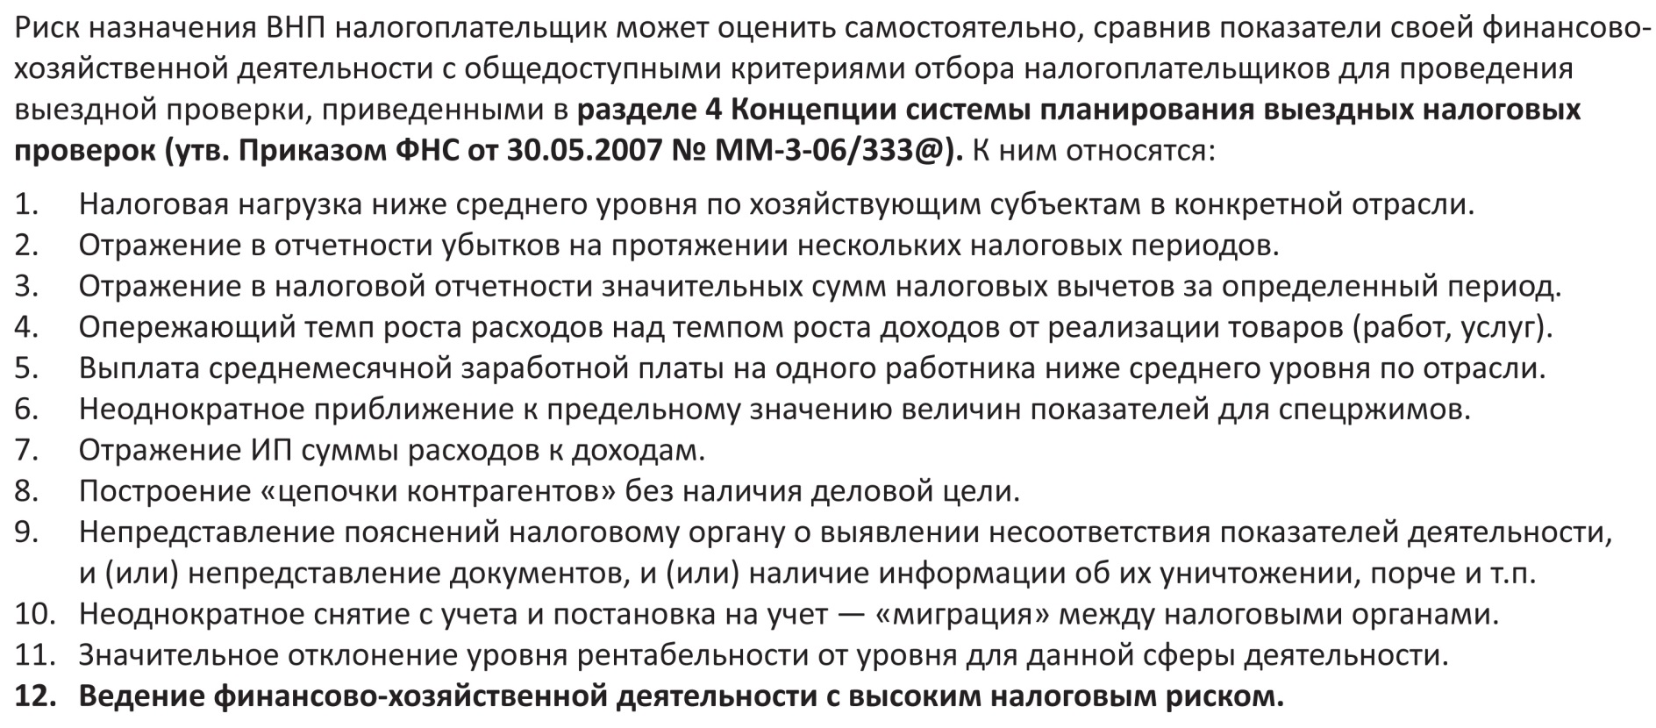
12 важных критериев планирования выездных проверок

Slide 4
Внешний скоринг налогоплательщиков Риск-ориентированный подход

Slide 5
Побуждение налогоплательщика к «добровольному» уточнению налоговых обязательств
Выдержка из Протокола рабочей группы по легализации налоговой базы

Slide 6
Надо ли добровольно уточняться?
•Непредставление контрагентами налогоплательщика отчетности само по себе, вне связи с другими обстоятельствами дела, не может служить объективным признаком недобросовестности налогоплательщика и служить основанием для отказа в принятии к вычету НДС
• Из ст. 54.1 НК РФ, п. 10 Постановления Пленума ВАС РФ от 12.10.2006 № 53 следует, что нарушение контрагентом налогоплательщика законодательства о налогах и сборах, в частности непредставление контрагентом в установленный НК РФ срок декларации по НДС, само по себе не является основанием для отказа в вычете НДС

Slide 8
Условия обоснованной налоговой выгоды
Для учета расходов или применения вычетов важно соблюдать следующие условия:
Не допускать искажений учета и отчетности, уменьшающих налоговую базу (УМЫСЕЛ)
Целью сделки не должна быть неуплата и (или) зачет (возврат) сумм налога (ДЕЛОВАЯ ЦЕЛЬ)
Сделка должна исполняться лицом, с которым заключен договор или лицом, которому обязательство передано по договору или закону (РЕАЛЬНОСТЬ)

Slide 9
Судебная практика
ВС РФ против «посредников» в сделках
(Определение ВС РФ от 10.04.2018 № 301-КГ18-2526)
Целесообразно согласовывать сторонами договора участие третьего лица
Определение ВС РФ 06.04.2018 № 309-КГ18-2370)

Slide 10
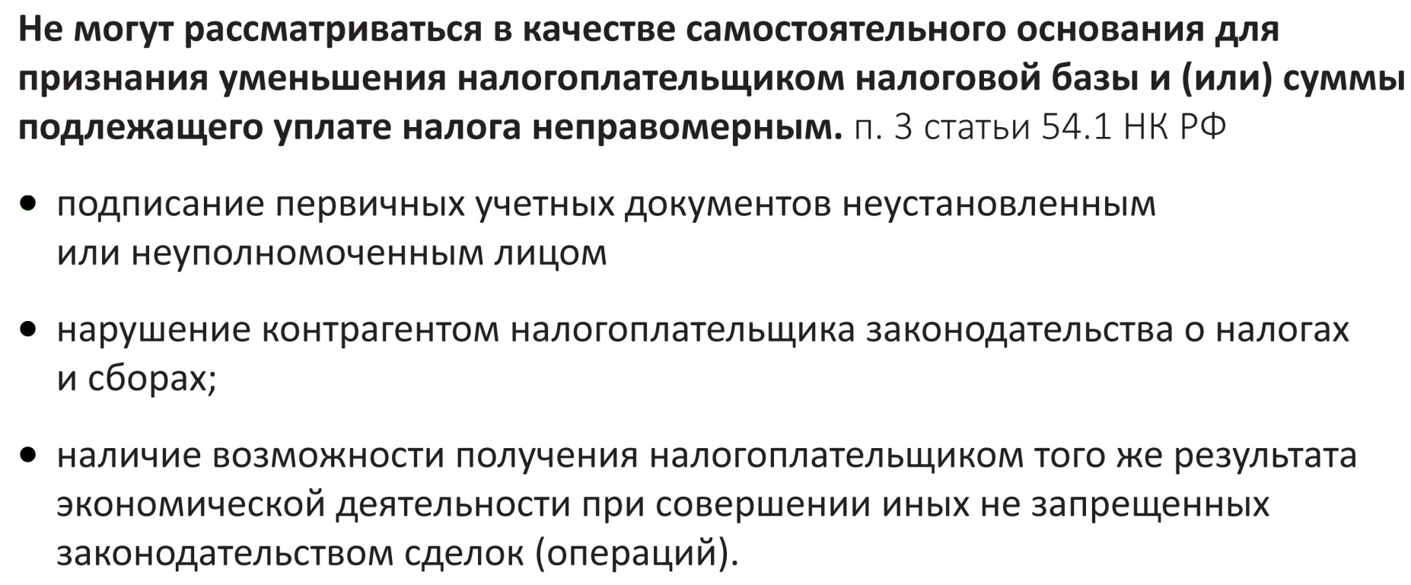
Ст. 54.1 НК РФ: положительные моменты

Slide 11
Налоговый орган должен доказать несоблюдение условий ст.54.1 НК РФ
(п.5 ст.82 НК РФ)

Slide 12
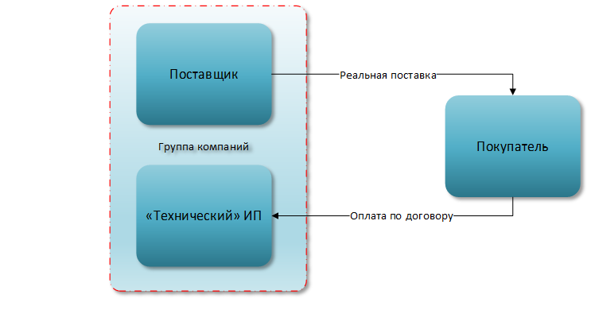
54.1 НК РФ : пример риска для покупателя
Ст. 54.1 НК РФ может быть коварна и по отношению к добросовестным поставщикам и покупателям.
Важно быть уверенным в стороне договора!
Договор заключен между Покупателем и ИП, реальная поставка от участника ГК
►Поставщику может быть удобнее получить денежные средства на счет ИП, а не организации.
►Поставка реально будет осуществлена группой компаний поставщика, денежные средства оплачены, закрывающие документы подписаны и вроде бы все довольны.
Но сам ИП, являющийся стороной договора не обладал ни материально-технической базой, ни сотрудниками и сам реально договор исполнить не мог.
Так ПОКУПАТЕЛЬ получает обвинение в нарушении положений ст. 54.1 НК РФ и теряет право на вычеты и расходы по налогу на прибыль.

Slide 13
Риски у клиентов «раздробленного» бизнеса
Ситуация для анализа
Перевозчик (ООО-1) имеет свой автопарк и применяет УСН, но многие заказчики не хотят работать с ним без НДС.
Перевозчик создал ООО-2 «с НДС», для оказания услуг «привередливым» клиентам.
Клиент отказался заключать договор без НДС с перевозчиком и договор был заключен с ООО-2 (с НДС). Своего автотранспорта у ООО-2 нет. При этом в соответствии с условиями догвора услуги перевозки ООО-2 должно было оказать лично.
Есть ли налоговые риски у клиента по договору с ООО-2?
Перевозчик
на УСН
(ООО-1)
Перевозка
КЛИЕНТ
ООО-2 с НДС
Деньги
за перевозку

Slide 14
Судебная практика
Определение Верховного Суда РФ от 06.04.2018 № 309-КГ18-2370 по делу
№ А50-9690/2017
Суды пришли к выводу, что в действительности транспортные услуги не оказывались контрагентами, которые фактически не имели возможности исполнить свои обязательства по договорам с налогоплательщиком, а те контрагенты, которые действительно оказали услуги не являются плательщиками НДС, поэтому вычеты НДС по транспортным расходам невозможны.
Постановление Арбитражного суда Западно-Сибирского округа от 06.07.2018
№ Ф04-2448/2018 по делу № А46-16865/2017
Налоговая инспекция учла расходы по «сомнительным» контрагентам, указав на их реальность, но «сняла» с вычетов НДС по этим же контрагентам.

Slide 15
ДОЛЖНАЯ СТЕПЕНЬ ОСМОТРИТЕЛЬНОСТИ
И ОСТОРОЖНОСТИ
ПРИ ВЫБОРЕ КОНТРАГЕНТА

Slide 16
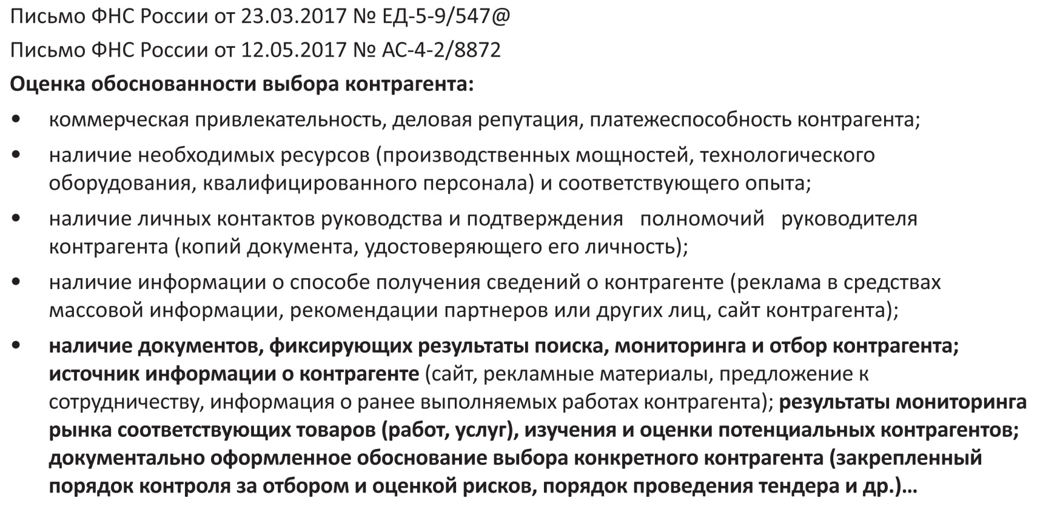
ФНС о проявлении должной ОСМОТРИТЕЛЬНОСТИ

Slide 17
Письмо ФНС России от 18.05.2018 № ЕД-4-2/9521@
«Статья 54.1 НК РФ не содержит положений о расширении полномочий налоговых органов по сбору доказательственной базы. Следовательно, сохраняет силу принцип презумпции добросовестности налогоплательщика.
…понятия, отраженные в Постановлении Пленума № 53, включая понятия "должная осмотрительность", "недобросовестность налогоплательщика", и развитые в сложившейся судебной практике, сформированной до вступления в силу Закона N 163-ФЗ, не используются в рамках проведения камеральных налоговых проверок налоговых деклараций (расчетов) налогоплательщиков, представленных в налоговые органы после вступления в силу указанного закона, а также в рамках проведения выездных налоговых проверок и проверок полноты исчисления и уплаты налогов в связи с совершением сделок между взаимозависимыми лицами, решения о назначении которых вынесены после дня вступления в силу указанного закона"

Slide 18
Должная осмотрительность и осторожность
С учетом ст. 54.1 НК РФ и рекомендаций по применению положений ст. 54.1 НК РФ (Письмо ФНС России от 31.10.2017 N ЕД-4-9/22123@) проявление должной осмотрительности важно, и не столько для того, чтобы доказать сам факт проверки контрагента.
Цель проверки - убедиться, что контрагент является добросовестной организацией, которая ведет реальную деятельность, и с ним можно заключить договор без рисков негативных налоговых последствий.

Slide 19
Статья 54.1 Налогового кодекса РФ свидетельствует о том, что проявить должную осмотрительность важно не только для определения добросовестности контрагента, но и для подтверждения реальности сделки и наличия деловой цели.

Slide 20
– Кто подбирает контрагентов?
– Вмешиваются ли учредители непосредственно в финансово-хозяйственную деятельность?
– Знаком ли Вам лично руководитель организации-контрагента?
– Какие взаимоотношения (дружеские, деловые)
Вас объединяют?

Slide 21
ВОПРОСЫ СОТРУДНИКАМ (выдержка) Письмо ФНС России от 13.07.2017 № ЕД-4-2/13650@
6. Кто занимается подбором поставщиков, субподрядчиков для ООО "1"?
7. Как происходит поиск контрагентов, какими источниками информации Вы пользуетесь при выборе контрагентов?
8. Кто выступает инициатором заключения договора с Поставщиками, от кого исходит предложение о работе с конкретным поставщиком?
9. Одобрение того или иного контрагента это Ваше единоличное решение или коллегиальное?
10. Есть в организации лица или отдел, которые несут ответственность за выбор того или иного контрагента? Укажите их.
---------------------------------------
Для установления личности руководителя-контрагента и деловой репутации организации-контрагента.
---------------------------------------
14. Какие работы (услуги) выполняла организация-контрагент для вас, какие товары поставляла?
15. Ранее эта организация оказывала для вас подобные услуги, выполняла работы, поставляла товары?
16. Какие действия Вы предпринимали для установления деловой репутации организации-контрагента?

Slide 22
Чек-лист: что проверить перед подписанием договора
ПРОВЕРКА КОНТРАГЕНТА
►Действует ли компания (выписка из ЕГРЮЛ https://egrul.nalog.ru/)
► Не массовый ли адрес регистрации компании
► Не заявлял ли директор, что не имеет к компании отношения (https://service.nalog.ru/svl.do)
► Платит ли компания налоги и сдает ли отчетность (https://service.nalog.ru/zd.do)
► Есть ли копии устава, госрегистрации, документов об избрании директора
► Есть ли необходимые для выполнения договора разрешения, работники, оборудование и иные ресурсы.
Ключевые условия договора
► Четко ли сформулирован предмет договора
► Указана ли цена и порядок расчетов
► Наличествуют ли условия о штрафных санкциях
Полномочия представителя контрагента
Корпоративные одобрения (получено ли одобрение совета директоров
имеются ли протоколы собраний коллегиальных органов, получены ли корпоративные одобрения контрагентом)
Согласования документов внутри компании
► Есть ли согласование с финансовым отделом
► Есть ли согласование с юридическим отделом
► Есть ли согласование с бухгалтерией

Slide 23
Следует проверить потенциального контрагента:
на легитимность (присутствие в ЕГРЮЛ (ЕГРИП), отсутствие массового адреса регистрации и дисквалифицированного руководителя, наличие необходимых для ведения соответствующей деятельности разрешений);
реальность осуществляемой деятельности (фактическое нахождение по месту регистрации, наличие обладающего необходимыми полномочиями руководителя, физически существующих по указанным адресам офиса и складов, необходимого оборудования и транспорта, персонала, действующего расчетного счета, присутствие информации в СМИ и интернете);
надежность (отсутствие среди не сдающих отчетность, неплательщиков налогов, банкротов, лиц, участвующих в судебных разбирательствах в связи с допускаемыми ими неплатежами или работой с однодневками, наличие рекомендаций со стороны партнеров по бизнесу, длительность ведения деятельности и поддержки взаимоотношений с одними и теми же партнерами).
Важна любая дополнительная информация (переписка, предшествующая заключению договора либо ведущаяся в процессе его исполнения, или протокол встречи руководителей)
Все получаемые о контрагенте данные предпочтительно иметь в форме документов (оригиналов, копий, распечаток с сайтов, скринов страниц интернета, фотографий, электронных писем, рекламной продукции, аудио- и видеозаписей) и хранить их сформированными в дело (досье).

Slide 24
Письмо Федеральной налоговой службы от 8 октября 2018 года № ГД-4-14/19580@
Разработан электронный сервис "Прозрачный бизнес", предоставляющий возможность получить сводную информацию об организации, включающую в себя сведения, указанные в пункте 1.1 статьи 102 Налогового кодекса Российской Федерации, а также сведения из единого государственного реестра юридических лиц; из реестра дисквалифицированных лиц; из единого реестра субъектов малого и среднего предпринимательства; из государственного реестра аккредитованных филиалов, представительств иностранных юридических лиц; из единого государственного реестра налогоплательщиков об иностранных организациях.
Полная версия сервиса доступна для использования территориальными органами ФНС России на Интранет-портале ФНС России по адресу - https://pb.ais3.tax.nalog.ru/.

Slide 25
НАЛОГОВЫЕ ОГОВОРКИ В ДОГОВОРЕ
ст. 431.2 ГК РФ - заверения об обстоятельствах
ст. 406.1 ГК РФ - возмещение потерь
Судебная практика:
ООО «Торговый дом «Риф» взыскал со своего поставщика ООО «Агробизнес» более 12 млн руб. в связи с тем, что тот создал искусственный документооборот со своим поставщиком ООО «Фаворит» при отсутствии фактической возможности осуществить поставки ТМЦ (Дело № А53-22858/2016).
2. ООО «ТД «Югмонтажэлектро» взыскавшее с ООО «Темп» убытки 2 млн. руб., возникшие в результате налоговой проверки.
Расчет сумм убытков производится на основании решений налоговых органов, принятых по результатам камеральной или выездной налоговой проверки (Дело № А53-27180/2017).

Slide 26
ДРОБЛЕНИЕ БИЗНЕСА-МИФ или РЕАЛЬНОСТЬ?

Slide 27
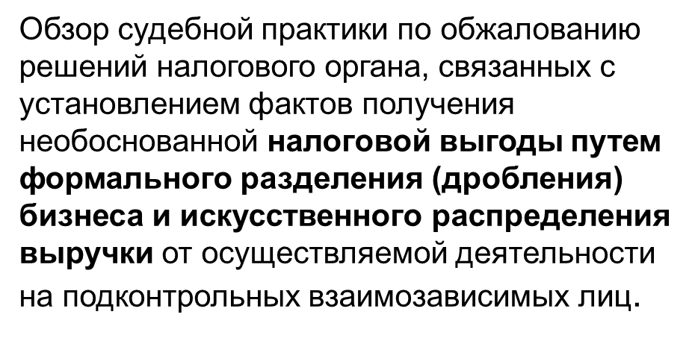
ФНС: формальное дробление
бизнеса – опасная схема
Письмо ФНС России от 11.08.2017 № СА-4-7/15895

Slide 28
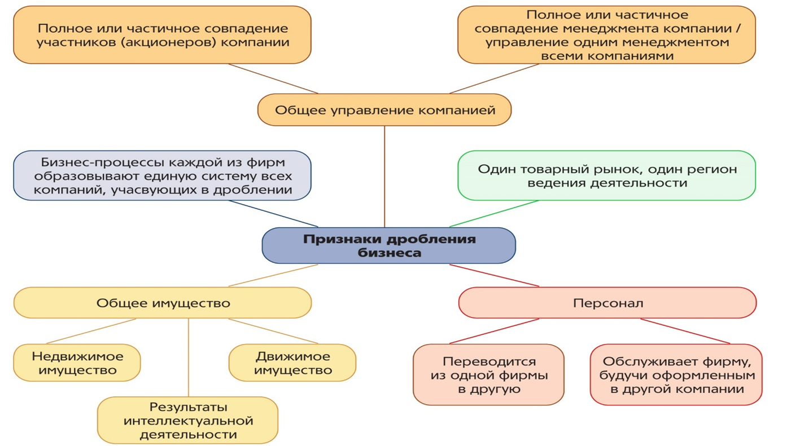

Slide 29
Определение ВС РФ от 05.09.2018
№ 308-КГ18-12753
по делу № А32-44581/2017

Slide 30
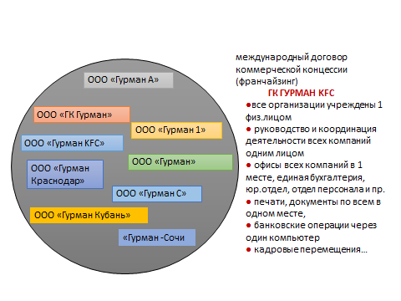
Формальное дробление бизнеса

Slide 31
СУДЕБНАЯ ПРАКТИКА:
дробление и допросы
Постановление АС ЗСО
от 22.11.2018 года
№ А67-4208-2017
Классическая схема дробления бизнеса: головная компания (ОСН) содержит, помогает, контролирует и платит за зависимых ООО и ИП на спецрежимах. По факту нужных только для налоговой выгоды.
Работают все в одном месте с одними и теми же сотрудниками, контрагентами, на одних и тех же компьютерах и кассах.
Налоговой инспекции «помогли» работники компании. «Мы не знали, где будем работать, и кто будет нашим работодателем».
«Зарплату нам выдавал директор» (сотрудники всех участников схемы знали в лицо только одного директора).
«Нам не говорили, зачем переводили сотрудников из одной организации в другую. Просто подписывали документы и все».
«Мы все носили одинаковую спецодежду».
Руководители компаний: «Мы раздробили бизнес для участия в конкурсах».
В Определении ВС РФ от 15.01.2018 г. №307-КГ17-20300 (дело №А42-6484/2016) генеральный директор признался, что создал ООО «2», чтобы ООО «1» не слетело с УСН.

Slide 32
СУДЕБНАЯ ПРАКТИКА:
Постановление АС Поволжского округа от 23.10.2018 года
№ Ф06-38119/2018
Создание новой компании после того, как доходы приблизились к лимитам, не всегда бесспорный аргумент в пользу схемы!
Бизнесмен открыл компанию с тем же видом деятельности, который вел сам.
Налоговый орган: компания не самостоятельная, а только имитирует отдельную деятельность. Ее доход прибавили к доходу ИП и доначислили ему налоги по общей системе.
Суд:
-увеличение состава сотрудников у ИП и компании
-у бывшего работника ИП выросла зарплата после того, как он возглавил новую компанию.
- целью создания новой организации бизнесмен назвал удержать хорошего сотрудника. Он решил уволиться, но согласился занять должность директора в новой организации.

Slide 33
Как докажут формальное дробление?
ПОКУПАТЕЛИ
149 млн. руб.
149 млн. руб.
ООО «Соликамская ПМК-11» на УСН
ООО «ПМК-11» на УСН

Slide 35
Выделение непрофильного бизнеса в отдельное ООО – законно
Постановление Президиума ВАС РФ от 09.04.2013 N 15570/12 по делу № А60-40529/2011 (п.5.1. Письма ФНС России от 11.08.2017 № СА-4-7/15895@)

Slide 36
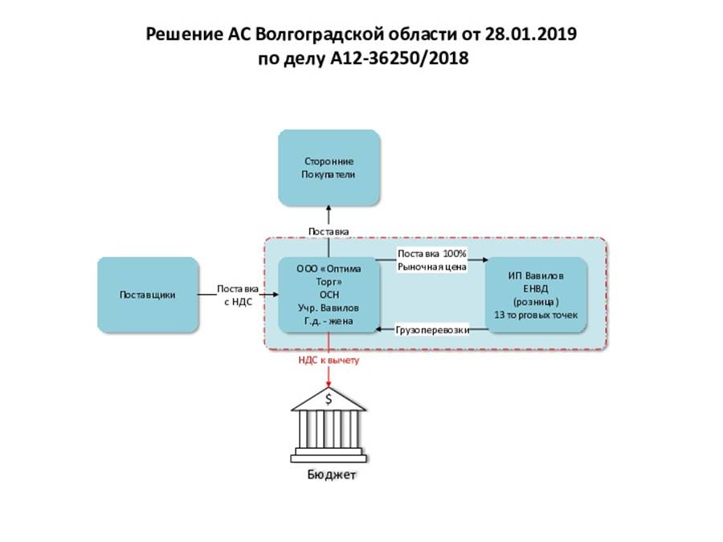
Положительное судебное решение
►Признаки взаимозависимости (аффилированности)
►Совпадение IP-адресов
►Осмотр: рабочие места ООО и ИП по одному адресу
►Единственный поставщик товара для ИП является ООО, ИП оказывает транспортные услуги только для ООО
►Фактически подбор персонала для ИП осуществляло ООО
►Большая «дебиторка» ИП перед ООО
Вывод инспекции:
ПРИЗНАКИ ФОРМАЛЬНОГО ДРОБЛЕНИЯ БИЗНЕСА
► ИП зарегистрирован задолго до создания ООО
► Не установлена руководящая роль ООО в «схеме дробления бизнеса»
► ООО реализует товар оптом и в розницу более 800 покупателям и цена сопоставима с ценой реализации товара ИП
► В ходе ВНП не доказано, что единственная цель-налоговая выгода. Нет потерь бюджета по сделкам между ИП и ООО
Получение ООО того же результата экономической деятельности при совершении иных, не запрещенных законом сделок не может само по себе свид.-ть о ННВ

Slide 37
ЕДИНЫЙ IP-адрес
Использование налогоплательщиком и его контрагентами одного IP-адреса налоговики зачастую считают безусловным доказательством получения им необоснованной налоговой выгоды.
ПОЗИЦИЯ ФНС: идентичность указанных адресов означает, что фактически перечисление денежных средств совершалось от имени разных юридических лиц с одного компьютера одними и теми же физическими лицами, что в принципе невозможно при отсутствии взаимозависимости.
ПОЗИЦИЯ СУДОВ: с развитием технологий и появлением беспроводной связи (wi-fi), факт совпадения IP-адресов нельзя рассматривать в качестве безусловного доказательства получения проверяемым лицом необоснованной налоговой выгоды.

Slide 38
Судебная практика
Выводы суда зависят от того, какой именно IP-адрес (статический или динамический) использовали стороны сделки для подключения к системе «клиент – банк». Постановление от 24.05.2017 № Ф09-2083/17 по делу № А60-36692/2016 : «идентичность статического IP-адреса означает, что проверяемое лицо и его контрагент использовали один персональный компьютер для осуществления расчетов через систему «клиент – банк». Указанное обстоятельство в совокупности с другими доказательствами свидетельствует о согласованности действий сторон по сделке и их подконтрольности».
ЕДИНЫЙ IP-адрес – не повод говорить об «однодневках»
(Постановление АС ЦО от 04.05.17 № Ф10-1268/2017)

Slide 39
Риски у клиентов «раздробленного» бизнеса
Ситуация для анализа
Перевозчик (ООО-1) имеет свой автопарк и применяет УСН, но многие заказчики не хотят работать с ним без НДС.
Перевозчик создал ООО-2 «с НДС», для оказания услуг «привередливым» клиентам.
Клиент отказался заключать договор без НДС с перевозчиком и договор был заключен с ООО-2 (с НДС). Своего автотранспорта у ООО-2 нет. При этом в соответствии с условиями догвора услуги перевозки ООО-2 должно было оказать лично.
Есть ли налоговые риски у клиента по договору с ООО-2?
Перевозчик
на УСН
(ООО-1)
Перевозка
КЛИЕНТ
Деньги
за перевозку
ООО-2 с НДС

Slide 40
Судебная практика
Определение Верховного Суда РФ от 06.04.2018 № 309-КГ18-2370 по делу
№ А50-9690/2017
Суды пришли к выводу, что в действительности транспортные услуги не оказывались контрагентами, которые фактически не имели возможности исполнить свои обязательства по договорам с налогоплательщиком, а те контрагенты, которые действительно оказали услуги не являются плательщиками НДС, поэтому вычеты НДС по транспортным расходам невозможны.
Постановление Арбитражного суда Западно-Сибирского округа от 06.07.2018
№ Ф04-2448/2018 по делу № А46-16865/2017
Налоговая инспекция учла расходы по «сомнительным» контрагентам, указав на их реальность, но «сняла» с вычетов НДС по этим же контрагентам.

Slide 41
МНИМЫЕ СДЕЛКИ
СОМНИТЕЛЬНЫЕ КОНТРАГЕНТЫ
ПОДКОНТРОЛЬНОСТЬ

Slide 42
Создание доп.звена в цепочке реализации товаров для снижение налоговых обязательств.
ЗАВЫШЕНИЕ РАСХОДОВ НА СУММУ НАЦЕНКИ ИП
Отгрузка товара
ООО «Ромашка»
Учредитель
ИВАНОВ И.И.
Завод
Договор поставки
Индивидуальный предприниматель
ИВАНОВ И.И.
Договор поставки
Определение ВС РФ от 09.07.2018 № 306-КГ18-4329

Slide 43
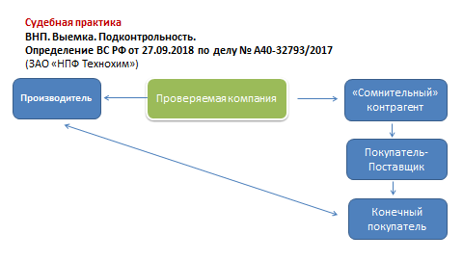
Судебная практика: новые «фишки»
Сомнительный контрагент
Движение товара

Slide 44
Россия
Вывод деежных В
Определение ВС РФ от 21.11.2018 № 276-ПЭК-18 по делу № А50-16961/2017
Доначисление -НП 26 млн.руб.
Сделки с Компанией В признаны нереальными.
Фактически услуги были выполнены другими
организациями и расходы учтены налогоплательщиком.
Канада
вывод ден.ср.
Компания А
Оплата услуг
Компания В
«техничка»

Slide 45
Контроль за уровнем цен по неконтролируемым сделкам
Нерыночные цены договора, выходящие за «нормативные» пределы.
Определение Верховного Суда РФ от 29.03.2018 № «отклонение цен по спорным сделкам с взаимозависимым контрагентом в диапазоне от 11 процентов до 52 процентов, по сравнению с ценами на аналогичный товар по сделкам предпринимателя с другими контрагентами, многократным не является».

Slide 46
Внутригрупповое финансирование
Кредитование взаимозависимого лица за счет заемных средств
займ под «льготный» процент взаимозависимым лицам:
-риск переквалификации выданного займа в выплату дивидендов (исключение % по кредиту из расходов Займодавца, доначисление НП с дивидендов, выплаченных под видом займа).
-риск доначисления российскому займодавцу НП из рыночного уровня % по льготному займу, если сделка контролируемая (заемщик - иностранное лицо).
При использовании заемных средств для внутригруппового финансирования безопаснее предоставлять займы под %, размер которого определяется:
с учетом ключевой ставки ЦБ (коэффициент 0,75);
с учетом средних значений ставок межбанковского финансирования (сайт ЦБ)

Slide 47
Умысел
в неуплате налогов

Slide 48
Методичка для инспекций и следователей
Письмо ФНС России от 13.07.2017 № ЕД-4-2/13650@

Slide 49
Признаки умысла
согласованность действий группы лиц;
доказанные факты подконтрольности фирмы-однодневки, в т. ч. выполнение работ/услуг собственными силами;
факты имитации налогоплательщиками хозяйственных связей с фирмами-однодневками;
сложный и запутанный, продолжающийся во времени, повторяющийся характер действий налогоплательщика;
прямые улики противоправной деятельности: например, наличие «черной бухгалтерии», обнаружение печатей и документации фирм-однодневок;
замена одних правоотношений другими(например, займы и авансы, купля-продажа и комиссия, продажа долей и пр.).

Slide 50
Умысел в совершении налогового правонарушения
Наличие умысла при совершении нарушения, влечет:
Увеличение штрафа (с 20% до 40% от неуплаченной суммы налога)
Улучшение уголовно-правовой перспективы материалов, которые направляются в следственные органы.

Slide 51
УГОЛОВНАЯ ОТВЕТСТВЕННОСТЬ
КРУПНОЕ НАРУШЕНИЕ
– от 5 млн (более 25% от исчисленных налогов)
– от 15 млн (при любой сумме налога)
ОТВЕТСТВЕННОСТЬ
– штраф 100-300 тыс.руб.либо лишение свободы до 2 лет
с запретом занимать определенные должности и др.

Slide 52
ОСОБО КРУПНОЕ НАРУШЕНИЕ
– 15 млн (более 50% от исчисленных налогов);
– 45 млн (при любой сумме налога)
ОТВЕТСТВЕННОСТЬ
– штраф 200-500 т.р. либо лишение свободы до 6 лет
с запретом занимать определенные должности и др.

Slide 53
Снижение налогов при помощи ИП:
мифы и реальность

Slide 54
Перевод штатных сотрудников или руководителя в ИП
КОМПАНИЯ
ШТАТНЫЕ СОТРУДНИКИ
ИНДИВИДУАЛЬНЫЕ ПРЕДПРИНИМАТЕЛИ
(УСНО)

Slide 55
СУТЬ ЭКОНОМИИ
Работник фирмы регистрируется в качестве ИП на УСН и выполняет ту же работу, но уже не за зарплату, а по договору оказания услуг.
ИП на УСНО за свой счет уплачивает 6% налога с доходов и страховые взносы, в то время как по трудовому договору компания из своего кармана платили бы страховые взносы и НДФЛ.

Slide 56
УЯЗВИМОСТЬ и РИСК
Эта схема привлекает внимание, т.к. теперь ФНС администрирует и налоги, и взносы в фонды. Инспекторы опросят сотрудников, проанализируют документы, переписку, телефонные звонки и докажут, что фактически работники состояли в трудовых отношениях с организацией, а целью их перевода на ИП было уклонение от уплаты налогов и страховых платежей.
Риск:
Доначисление НДФЛ и страховых взносов, штрафы,
уголовная ответственность для «лиц, принимающих
решения» по статье 199.1 УК РФ (до 6 лет лишения
свободы).

Slide 57
Перевод бывших работников по ТД в ИП – положительная практика
Решение АС г.Москвы от 27.12.2018 года № А40-253112/17-20-5931
ООО «Экспресс Ритейл»
Услуги по обеспечению торгового процесса
ИП
бывшие управляющие магазинов
●результаты допросов: работники сами приняли решение перехода на ИП, работники магазинов знали, что они работают у ИП (прием на работу);
● увеличение прибыльности магазинов после перехода на ИП;
● у Общества есть Регламент со стимулирующей работников программой (требования для возможности открытия своего бизнеса).

Slide 58
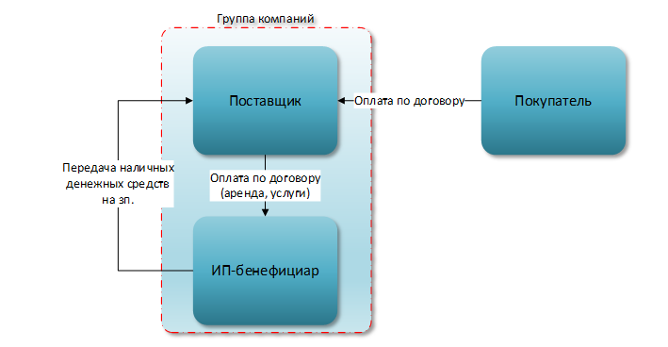
Для избежание признаков транзитности, денежные средства ИП может снимать не ранее чем через 5 дней после их поступления на его счет, а само снятие не должно превышать 30% от всех оборотов по счету.
ИП-бенефициар не должен быть обналичивающим звеном в группе компаний, его цель — получение подтвержденного дохода.
?на каком основании ИП-бенефициар получает деньги.
? многократное отклонение от уровня рыночных цен (11-52%)
Определение ВС РФ от 29/03/2018 №303-КГ17-19327
ИП-бенефициар как «центр обналичивания» денежных средств

Slide 59
ИП-управляющий без деловой цели
Пример из судебной практики, как делать не надо
Определение АС Северо-Западного округа 30.08.2018 А66-11895/2017
Учредитель ООО регистрируется в качестве ИП, своим решением досрочно прекращает полномочия генерального директора и полномочия единственного исполнительного органа передает себе как ИП-управляющему.
Обосновать деловую цель в суде он не смог, при этом, функции единственного участника и директора как управляющего не изменились.
Цена ошибки - 14,2 млн. рублей.
Помимо прямо отсутствующей деловой цели, способ губит еще тот факт, что зарплата генерального директора составляла 30 тыс. рублей, а ИП-управляющего - 3 млн., при этом прибыль организации не выросла!

Slide 60
Работа с «техническими» компаниями» и «однодневками»

Slide 61
Письмо ФНС России от 28.04.2018 N СА-4-9/8285 "О практике рассмотрения споров по применению концепции лица, имеющего фактическое право на доход (бенефициарного собственника)« (в т.ч. Решение Арбитражного суда Владимирской области от 17 ноября 2017 по делу N А11-9880/2016 (ООО "Русджам" (правопреемник - ООО "Русджам Стеклотара Холдинг") выплаты за услуги были переквалифицированы в дивиденды иностранной организации Anadolu Cam Investment B.V. (Нидерланды), которая не является фактическим получателем дохода, бенефициаром является аффилированная турецкая компания).

Slide 62
Россия
Турция
Постановление АС Волго-Вятского округа от 05.12.18 № А11-9880/2016
Доначисление -НП 11 млн.руб.
Наличие «технического звена», фактически не являющегося конечным получателем дохода
Компания С
фактический получатель дохода
оплата услуг
Нидерланды
Компания А
дивиденды
Компания В
«техничка»

Slide 63
Компания А (Россия)
Аренда
Услуги
Услуги
Услуги
Услуги
1 звено
Организации 1 звена перечисляли, полученные от Компании А денежные средства за минусом стоимости оказанных услуг, в качестве займов и оплаты векселей в организации 2 звена,
НЕ ведущие реальную деятельность-ТРАНЗИТ ДЕНЕЖНЫХ СРЕДСТВ
Займы
Займы
Займы
Займы
Займы
Займы
Займы
2 звено
Денежные средства 2 звеном перечислялись на счета иностранных компаний,
подконтрольных бенефициарам Компании А
3 звено
Иностранная компания
Иностранная компания
Иностранная компания

Slide 65
Системный комплексный аудит
от 150 тыс. руб./кв.
Помощь в моменте и страховка от налоговых претензий

